Slide 1


出展内容詳細一覧
アンチエイジング

Slide 2


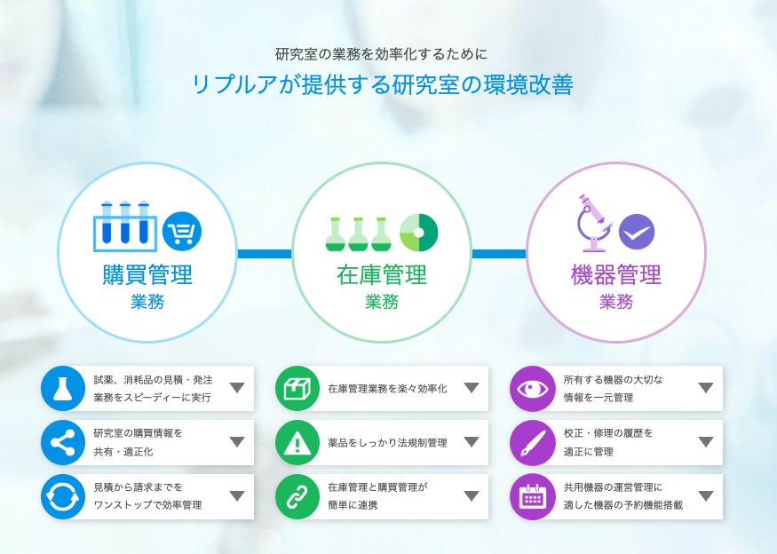
アンチエイジング
株式会社Inner Resource
研究室の見積・発注・試薬管理・機器管理を着実に効率化するシステム、
それが「reprua(リプルア)」です。
研究者の声から生まれた研究室特化型サービスとして、
見積・発注・請求から試薬・消耗品の在庫管理までをワンストップで対応。
誰でも使いやすい設計と、低コストながら充実した機能・最新のセキュリティで、
研究業務を安心・確実にサポートします。
企業サイトURL：https://reprua.jp/

Slide 3

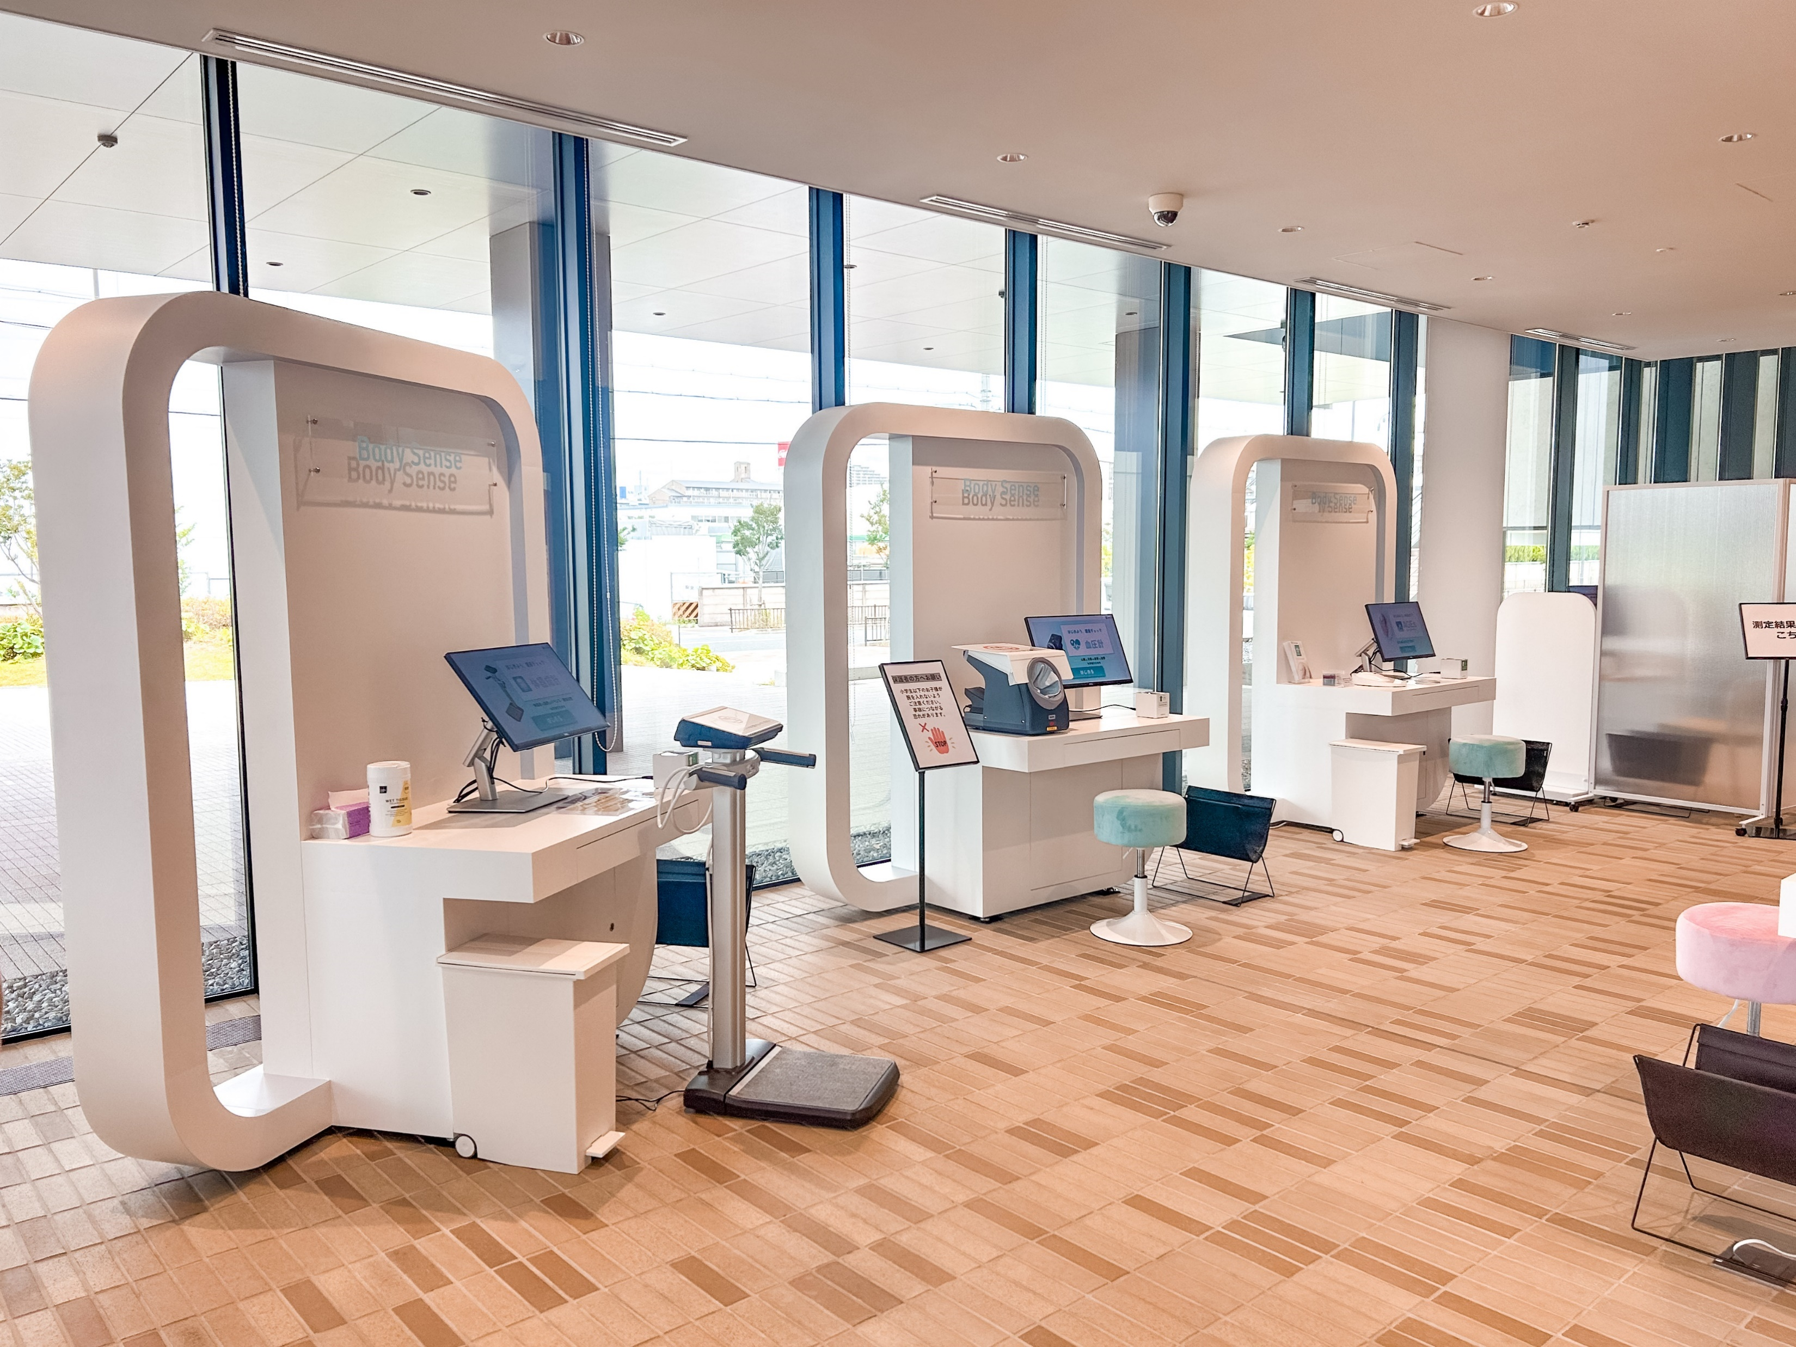
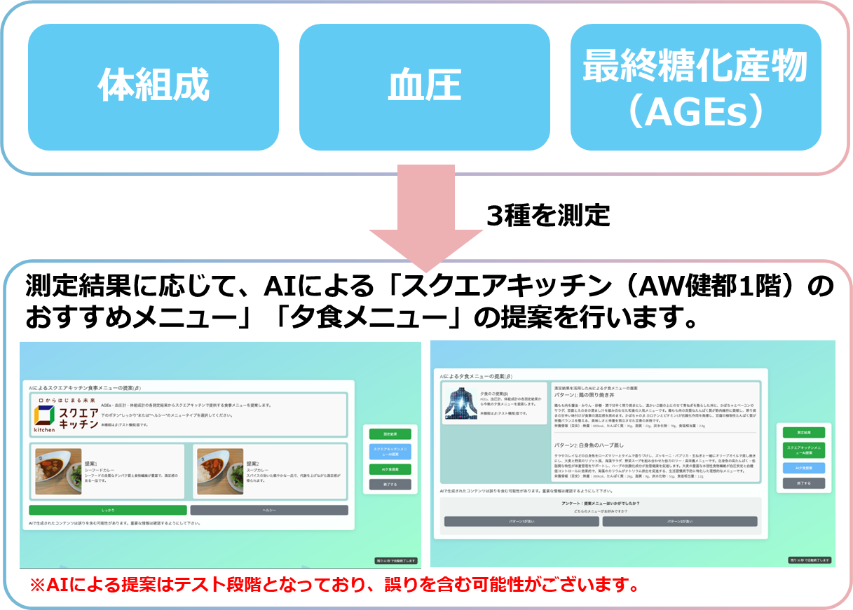
アンチエイジング
健都で実証
エア・ウォーター株式会社
万博出展
エア・ウォーター健都 パーソナライズ提案システム
体組成・血圧・最終糖化産物（AGEs）の3種を測定すると、測定結果に応じて、AIが「隣接するカフェのおすすめメニュー」や「夕食メニュー」を提案するシステム。本システムは、エア・ウォーター健都という自社施設に設置しており、近隣住民が自由に無料で利用することができる。現在、仕組みの構築段階であり、自社施設での設置を通じて、パーソナライズ提案システムのニーズ調査・ノウハウ構築を進めている。
エア・ウォーター健都 サイトURL：https://awkento.awi.co.jp/

Slide 4

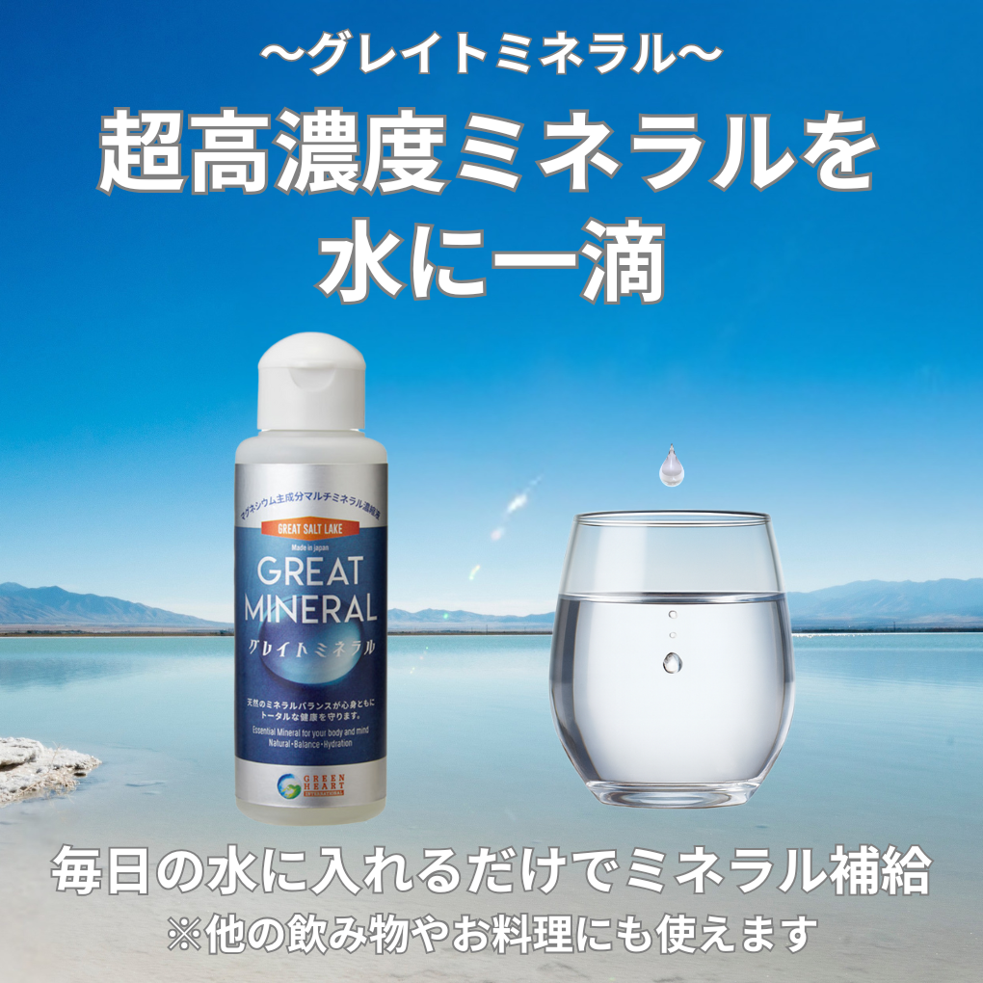

アンチエイジング
健都で実証
株式会社グリーンハート・インターナショナル
水とミネラルで人のココロに充実を
弊社は、米国ユタ州グレイトソルトレイク由来の超高濃度ミネラルを活用した
健康食品を通じ、人々の健康と充実した日々を支えます。あわせて、独自の
浄化システム「水土 Sui・Do」により汚水を再利用し、水資源保全と環境負荷低減に取り組んでいます。
健康科学と環境科学の両面から、持続可能な社会の実現に貢献します。
企業サイトURL：https://www.greenheart-intl.com/

Slide 5

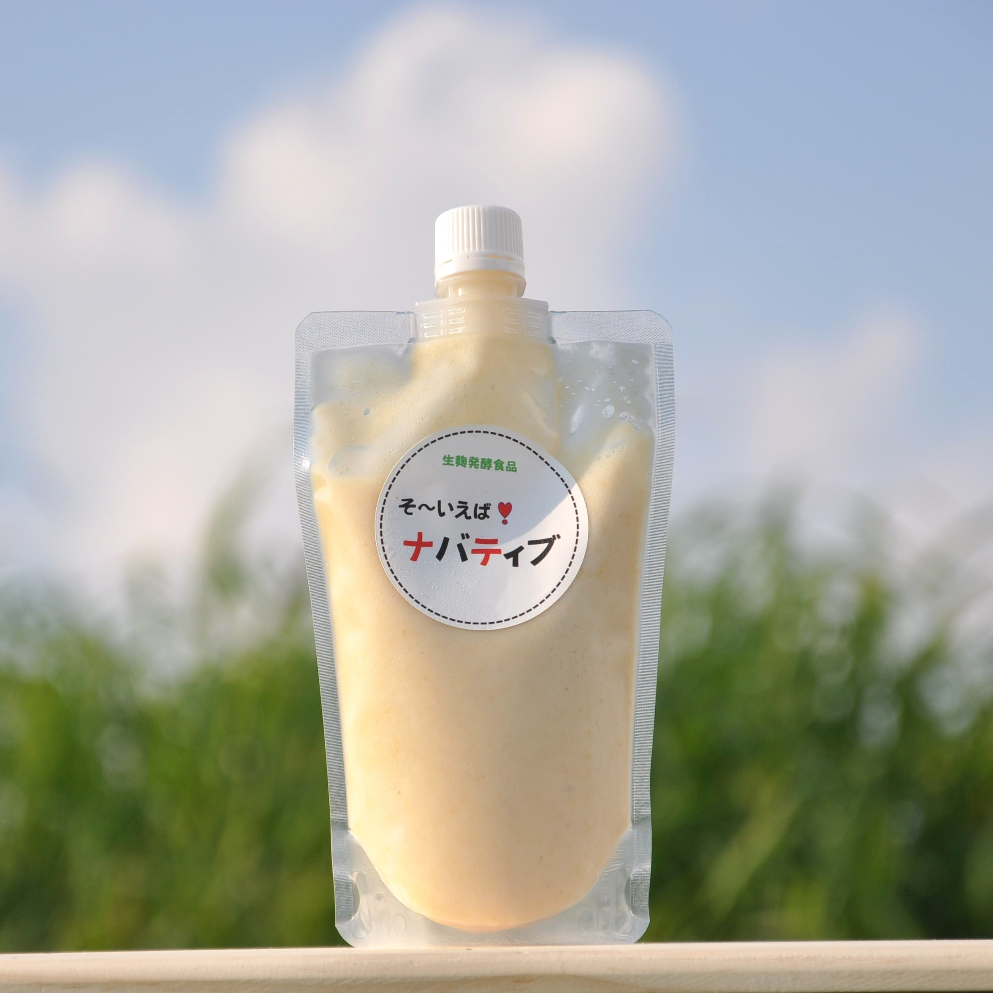
アンチエイジング
健都で実証
株式会社NAVATIVE
ナバティブは米麹・玄米・豆乳だけで作った甘くて美味しいペースト状の無添加生米麹発酵食品です。今注目されている酪酸や酢酸など短鎖脂肪酸を大腸で増やし腸内環境を整えます また、ブドウ糖など脳神経活動に必要な栄養素を含んでいます。美味しく腸活・脳活 元気が出る発酵食品ナバティブです。
企業サイトURL：https://navative.base.shop
メルカリショップサイトURL：https://mercari-shops.com/shops/VLGvKYU89yL445ZpHaeY7a
Instagram：＠navativeman

Slide 6

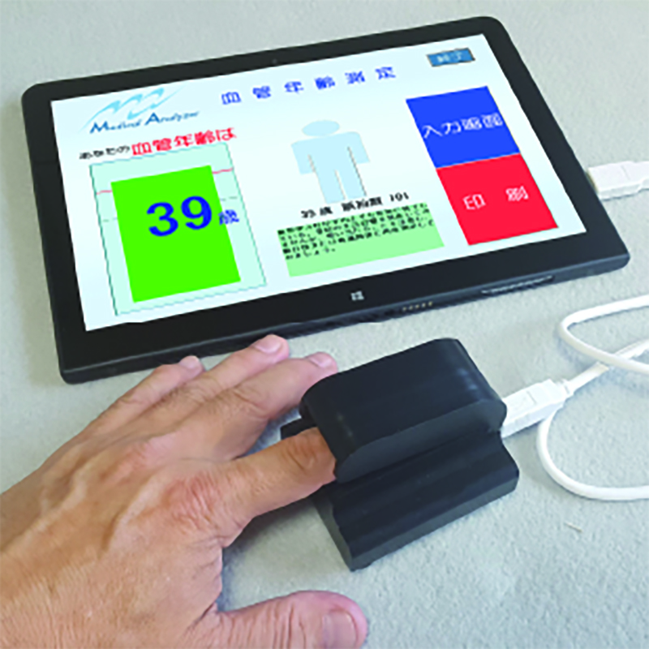
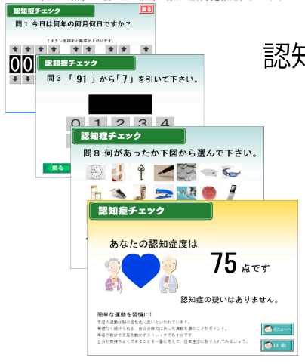
アンチエイジング
健都で実証
株式会社ピーテック
万博出展
血管年齢測定器
記憶力/俊敏性チェックプログラム
血管年齢測定器「メディカル・アナライザー」
センサーに指先を載せるだけ
僅か16秒で、誰でもカンタンに血管年齢が測定できます
あなたは、ご自身の健康に自信がありますか？注意を払っていますか？
食事の時間が一定でなかったり、食事の内容が偏ったりしていませんか？
定期的に運動していますか？
運動量が減って、体重が増えてきた人は要注意です。
自身の健康に注目し、生活習慣を見直すきっかけとして血管年齢を測りましょう。
製品ページURL：https://ptech.jp/products/
製品動画：https://youtu.be/0ChRi2U8qsU

